Slide 1

Đạo Đức
Đạo Đức
YÊU LAO ĐỘNG

Slide 2

Thứ … ngày … tháng … năm …
Đạo Đức
Bài 4 – Tiết 1
EM YÊU LAO ĐỘNG

Slide 3

KHỞI ĐỘNG

Slide 4
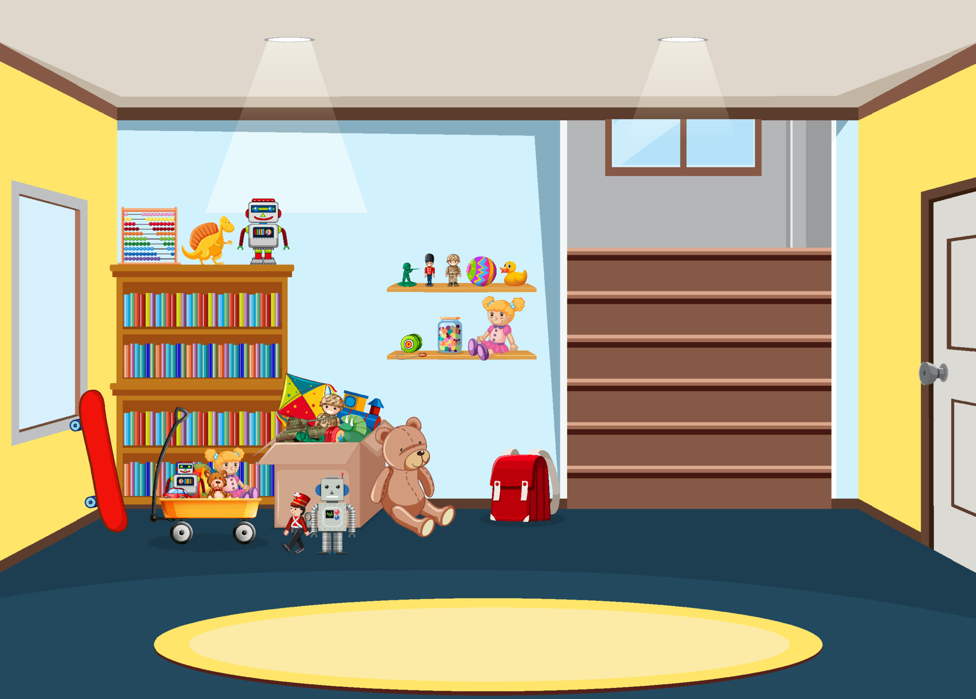
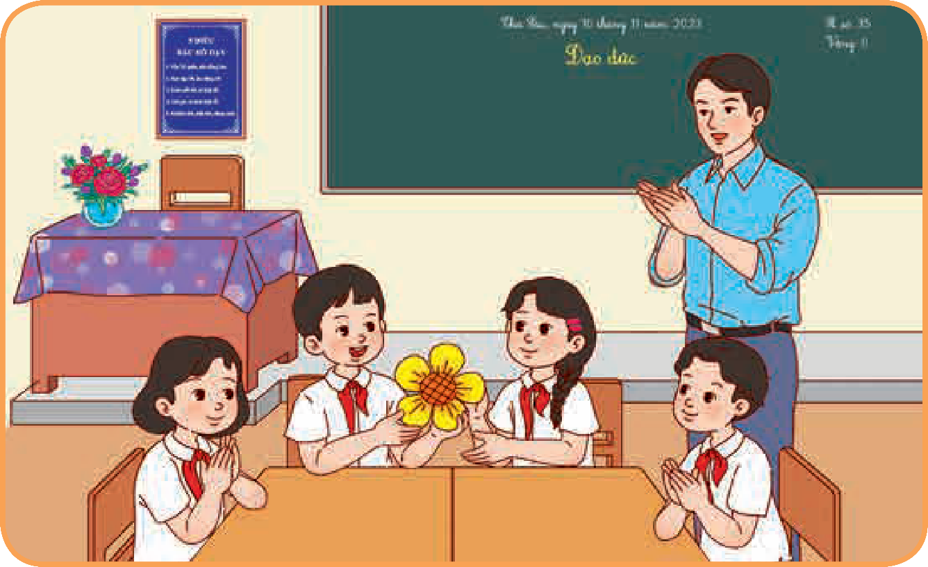

Hoạt động 1: CÙNG THAM GIA TRÒ CHƠI
Tham gia trò chơi Chuyền hoa theo bài hát, dừng nhạc hoa ở tay bạn nào thì bạn đó thực hiện trả lời câu hỏi

Slide 5
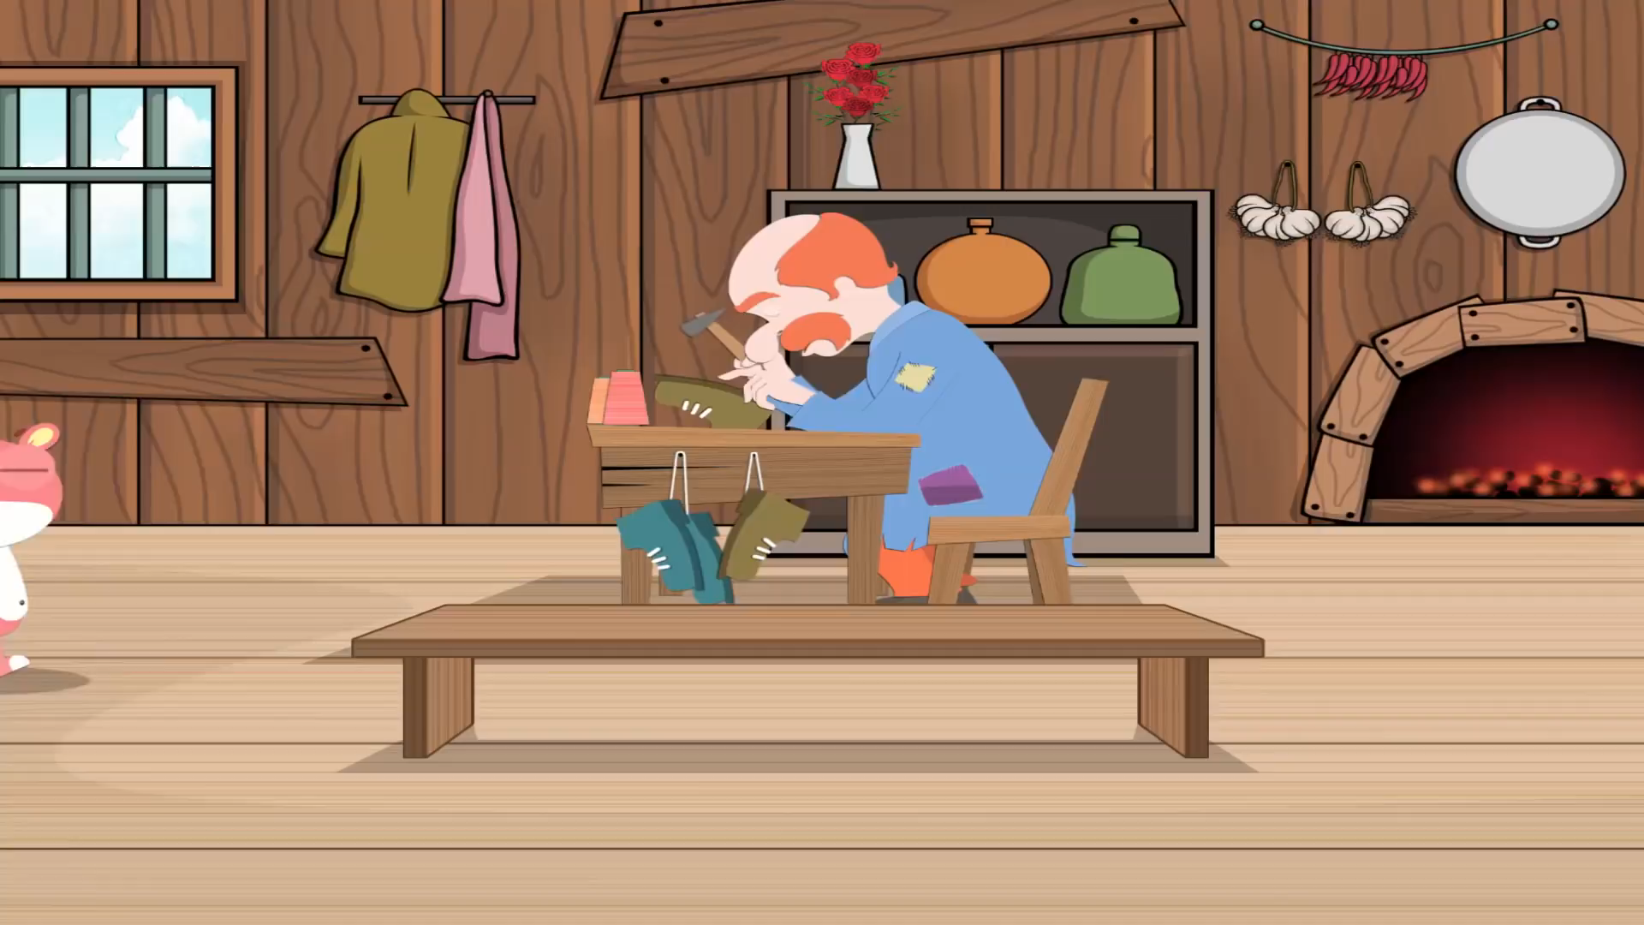

Slide 6

Cùng chia sẻ
Nêu một số hoạt động lao động em đã làm ở nhà và ở trường.

Slide 7
Cùng chia sẻ
‒ Cảm xúc của em khi thực hiện các việc đó như thế nào?.

Slide 8
KIẾN TẠO TRI THỨC MỚI

Slide 9
Hoạt động :
Quan sát tranh và thực hiện yêu cầu

Slide 10

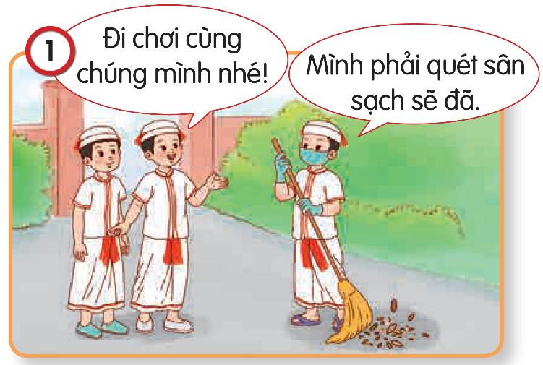
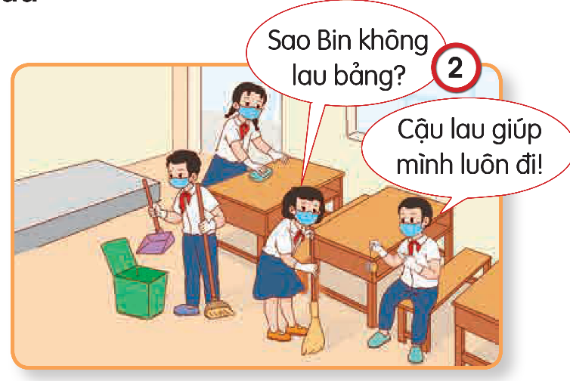
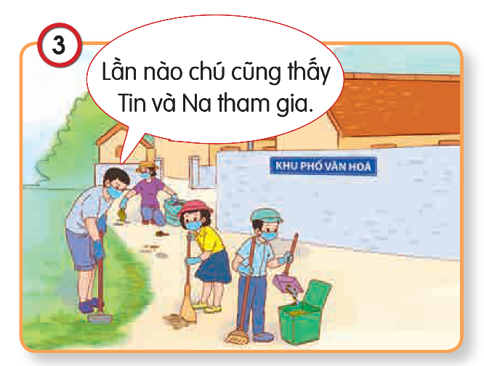
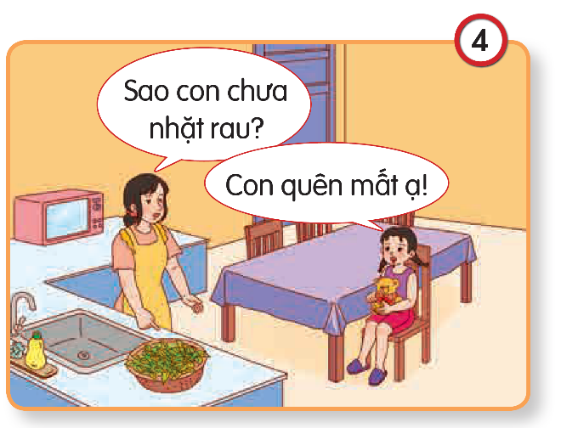
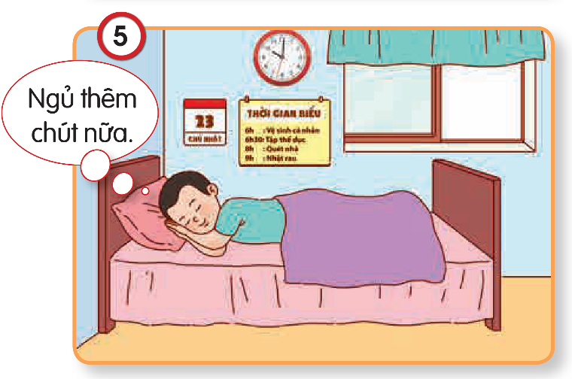
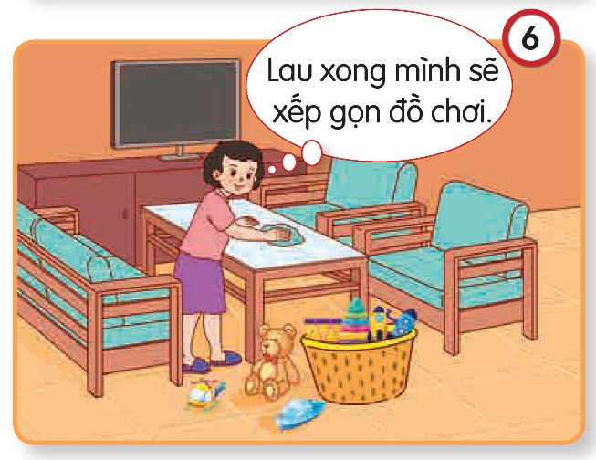
Nhận xét việc làm các bạn trong tranh và nêu biểu hiện yêu lao động qua các bức tranh trên.
THẢO LUẬN NHÓM ĐÔI

Slide 11

Bạn nhỏ yêu lao động.
Biểu hiện: hoàn thành việc nhà xong mới đi chơi cùng bạn.

Slide 12
Bạn Bin không yêu lao động.
Biểu hiện : không tham gia trực nhật với các bạn cùng lớp

Slide 13

- Bạn Tin và Na rất yêu lao động.
Biểu hiện : luôn tích cực tham gia vệ sinh đường làng ngõ xóm của khu dân cư

Slide 14

Bạn Cốm không yêu lao động.
Biểu hiện : ham chơi nên quên việc làm mẹ giao

Slide 15

Bạn Bin không yêu lao động.
Biểu hiện : không thực hiện các việc được ghi trong thời khoá biểu

Slide 16
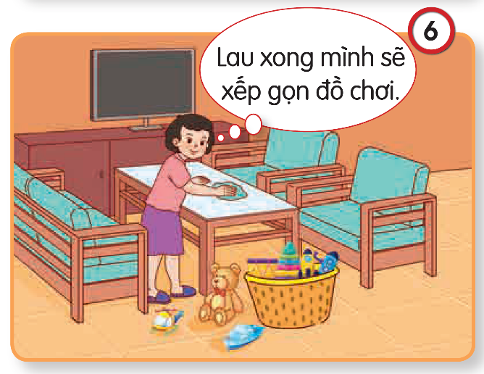
Bạn Na yêu lao động.
Biểu hiện : tích cực hoàn thành các việc ở nhà

Slide 17
Kể thêm các biểu hiện yêu lao động.

Slide 18
Trò chơi
“BẮN TÊN”

Slide 19
LUẬT CHƠI
Một bạn học sinh kể 1 biểu hiện, sau đó bạn này chỉ định bạn nào thì bạn đó phải trả lời nhanh trong vòng 10s

Slide 20
CỦNG CỐ

Slide 21






Em hãy giúp bạn nhỏ quét dọn thật sạch lớp học nhé

Slide 22


Quét dọn nhà cửa sạch sẽ là biểu hiện của ?
A. Yêu bố mẹ
B. Yêu lao động
C. Yêu gia đình

Slide 23
Đâu là biểu hiện của yêu lao động?
A. Không giúp mẹ nấu cơm
B. Lấy cớ bận để tránh phải quét nhà
C. Giúp bà trồng rau

Slide 24
Đâu KHÔNG là biểu hiện của yêu lao động
A. Không giúp đỡ bạn các trực nhật
B. Xung phong đi lao động lớp
A. Hoàn thành công việc nhà

Slide 25
Cảm ơn các bạn

Slide 26

TẠM BIỆT VÀ HẸN GẶP LẠI

